Slide 1

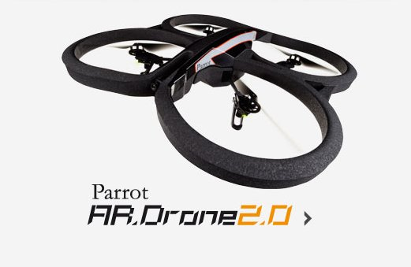
Sensorgestützte, autonome UAVs für positionsgenaue Logistiklösungen Sensor Based Autonomous UAVs for Pinpoint Services

Slide 2
Abstract Kurz
Sensorgestützte, autonome UAVs für positionsgenaue Logistiklösungen Sensor Based Autonomous UAVs for Pinpoint Services
In dieser Arbeit wird ein System für die Aufnahme und Lieferung von Objekten unter Hindernisvermeidung durch sensorgesteuerte unbemannte Fluggeräte (UAV) vorgestellt.
Zur Erfassung der Position wird GPS und Echtzeitkinematik, über die interne Sensorik der Drohne, genutzt.
Die Erfassung und Ausrichtung an den Zielobjekten wird über eine Markererkennung realisiert.

Slide 3
Bisher gelernt:
Basis Verständnis über die vor und Nachteile der verschiedenen aktuellen Positionsbestimmungsarten in Verbindung mit GPS.
Grundverständnis des A* Algorithmus.
Basis Verständnis für die Verwendung des A* in UAVs.
Funktionsweise von GPS, auf anwendungsebene, verstanden. Verwendung von
Node.js
Fliegen der Drohne
Steuerung der Drohne
Aufnahme Onboard Sensoren
Ansprache des GPS-Modules
Erweiterung der Drone um weitere Sensoren in Arbeit
Angefangen die Einführung zu schreiben

